Slide 1
AVR 어셈블리 실습
https://youtu.be/_7ZGruzDjsI

Slide 2
AVR
Atmel에서 개발된 8bit RISC 마이크로 컨트롤러
RISC(Reduced Instruction Set Computer) : CPU 명령어의 개수를 줄여 HW 구조 단순히 만드는 방식
변형된 Harvard 구조
프로그램과 데이터 메모리가 분리된 형태
특수 명령어로 프로그램 데이터를 데이터 영역으로 읽는 것이 가능
6가지 계열 존재 (ATtiny, ATmega, ATxmega, Application-specific AVR, FPSLIC, 32-bit AVRs)
Atmega 시리즈의 Atmega 128이 가장 흔하게 사용
133개의 RISC 명령어 사용
32개의 8-bit 레지스터
AVR 프로그래밍 1강 https://youtu.be/sYFlxNWAsCU

Slide 3
AVR
어셈블리
명령어 하나에 1대1 기계어 대응
가장 효율적인 구현 가능
실행 속도
프로그램 Code 길이
사람이 프로세서의 명령을 이해하기 쉬움
AVR 프로그래밍 1강 https://youtu.be/sYFlxNWAsCU

Slide 4
레지스터 구조 특징
범용 레지스터
R1 : 종료 시 항상 0으로 유지
R2~R17, R28,R29 : Callee Saved, 사용하기 전의 값 보존 필요
R26, R27 : X pointer
R28, R29 : Y pointer
R30, R31 : Z pointer
0 | 1 | 2 | 3 | 4 | 5 | 6 | 7 | 8 | 9 | 10 | 11 | 12 | 13 | 14 | 15
16 | 17 | 18 | 19 | 20 | 21 | 22 | 23 | 24 | 25 | 26 | 27 | 28 | 29 | 30 | 31
AVR 프로그래밍 2강 https://youtu.be/Q9B5ypVY8oM

Slide 5
레지스터 구조 특징
범용 레지스터
첫번째 매개변수 주소 저장된 위치 : R24, R25
두번째 매개변수 주소 저장된 위치 : R22, R23
세번째 매개변수 주소 저장된 위치 : R20, R21
위와 같은 순서로 매개변수 입력
변수의 주소 값은 16bit 형태로 저장
각각의 레지스터는 8bit, 주소 값은 16bit이기 때문에 위와 같이 연속된 16bit가 한 묶음
0 | 1 | 2 | 3 | 4 | 5 | 6 | 7 | 8 | 9 | 10 | 11 | 12 | 13 | 14 | 15
16 | 17 | 18 | 19 | 20 | 21 | 22 | 23 | 24 | 25 | 26 | 27 | 28 | 29 | 30 | 31
AVR 프로그래밍 2강 https://youtu.be/Q9B5ypVY8oM

Slide 6
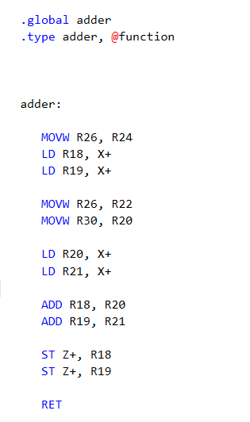
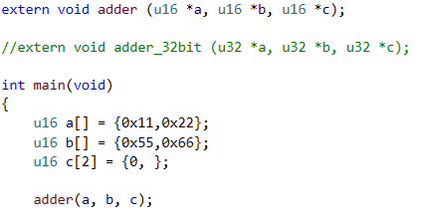
기초 어셈블리 실습
main.c
.global <symbol> : 심볼을 외부 참조 가능하게 함
.type <symbol>, @[type] : 심볼에 대한 type정의
adder.s
AVR 프로그래밍 2강 https://youtu.be/Q9B5ypVY8oM

Slide 7
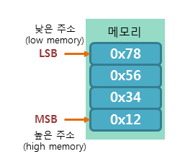
기초 어셈블리 실습
16 | 17 | 18 | 19 | 20 | 21 | 22 | 23 | 24 | 25 | 26 | 27 | 28 | 29 | 30 | 31
 |  | 24 | 25 | 22 | 23 |  |  |  |  | 24 22 | 25 23 |  |  | 20 | 21
MOVW Rd[도착지], Rr[출발지]
리틀엔디안 방식
0x12345678
Byte 단위 저장 순서
: 0x78563412
리틀엔디안 방식
0x11이 아닌 0x22가 R18에 LOAD
MOVW | WORD단위로 이동(복사)
LD | 메모리에서 레지스터로 LOAD
ADD | 레지스터 덧셈
ST | 레지스터에서 메모리로 STORE
RET | 함수 반환
LOAD Rd[도착지], X[포인터 reg]
ADD Rd[도착지], Rr[출발지]
ST Z[포인터 reg], Rr[출발지]
AVR 프로그래밍 2강 https://youtu.be/Q9B5ypVY8oM

Slide 8
기초 어셈블리 실습
16 | 17 | 18 | 19 | 20 | 21 | 22 | 23 | 24 | 25 | 26 | 27 | 28 | 29 | 30 | 31
 |  | 24 | 25 | 22 | 23 |  |  |  |  | 24 22 | 25 23 |  |  | 20 | 21
MOVW | WORD단위로 이동(복사)
LD | 메모리에서 레지스터로 LOAD
ADD | 레지스터 덧셈
ST | 레지스터에서 메모리로 STORE
RET | 함수 반환
AVR 프로그래밍 2강 https://youtu.be/Q9B5ypVY8oM

Slide 9
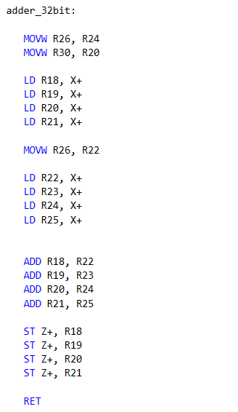
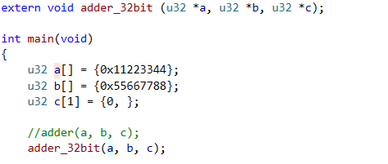
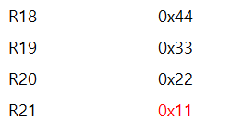
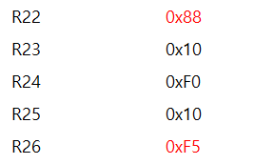
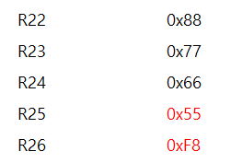
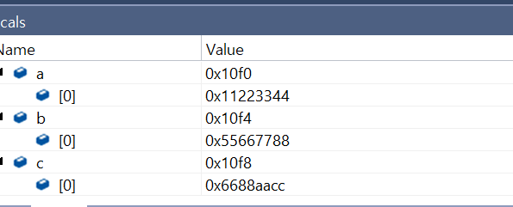
기초 어셈블리 실습
AVR 프로그래밍 2강 https://youtu.be/Q9B5ypVY8oM

Slide 10
기초 어셈블리 실습
로테이션 : 비트 이동 후, 끝 자리에 반대쪽 값으로 대체됨
시프트 : 비트 이동 후, 끝 자리에 0으로 채움
ROL | 왼쪽으로 로테이션
ROR | 오른쪽으로 로테이션
LSL | 왼쪽으로 시프트
LSR | 오른쪽으로 시프트
BLD | 레지스터의 특정 비트로 이동
BST | 플래그를 레지스터의 특정 비트로 이동
AVR 프로그래밍 4강 https://youtu.be/4iVy9tvFrmE

Slide 11
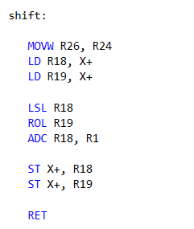
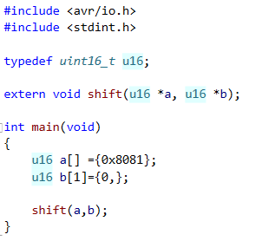
기초 어셈블리 실습
0X8081 → 1000 0000 1000 0001 왼쪽 로테이션
C
캐리 플래그
ROL R18
0 | 0 | 0 | 0 | 0 | 0 | 1 | 1
0
원하는 결과값
ROL R19
0 | 0 | 0 | 0 | 0 | 0 | 0 | 1
0
ROL R18
0 | 0 | 0 | 0 | 0 | 0 | 1 | 0
1
결과값
ROL R19
0 | 0 | 0 | 0 | 0 | 0 | 0 | 1
0
AVR 프로그래밍 4강 https://youtu.be/4iVy9tvFrmE

Slide 12
기초 어셈블리 실습
0X8081 → 1000 0000 1000 0001 왼쪽 로테이션
C
캐리 플래그
LSL R18
0 | 0 | 0 | 0 | 0 | 0 | 1 | 0
1
ROL R19
0 | 0 | 0 | 0 | 0 | 0 | 0 | 1
1
ADC R18, R1
0 | 0 | 0 | 0 | 0 | 0 | 1 | 1
0
AVR 프로그래밍 4강 https://youtu.be/4iVy9tvFrmE

Slide 13
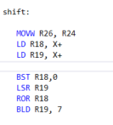
기초 어셈블리 실습
0X8081 → 1000 0000 1000 0001 에 대한 오른쪽 로테이션
C
T
비트 복사 플래그
1 | 1 | 0 | 0 | 0 | 0 | 0 | 0
0
0
원하는 결과값
ROR R19
0 | 1 | 0 | 0 | 0 | 0 | 0 | 0
1
0
1 | 1 | 0 | 0 | 0 | 0 | 0 | 0
0
결과값
0
우연히 발생한 결과로, 옳은 구현 X
AVR 프로그래밍 4강 https://youtu.be/4iVy9tvFrmE

Slide 14
기초 어셈블리 실습
0X8081 → 1000 0000 1000 0001 에 대한 로테이션
C
T
비트 복사 플래그
BST R18, 0
1 | 0 | 0 | 0 | 0 | 0 | 0 | 1
0
1
LSR R19
0 | 1 | 0 | 0 | 0 | 0 | 0 | 0
0
1
ROR R18
0 | 1 | 0 | 0 | 0 | 0 | 0 | 0
1
1
1 | 1 | 0 | 0 | 0 | 0 | 0 | 0
1
0
BLD R19, 7
AVR 프로그래밍 4강 https://youtu.be/4iVy9tvFrmE

